Slide 1
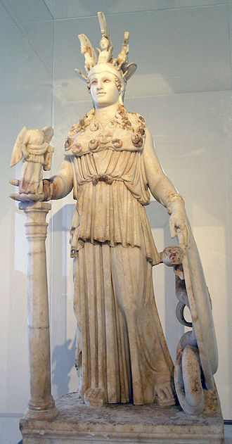
Partenone
sezione assonometrica

Slide 2
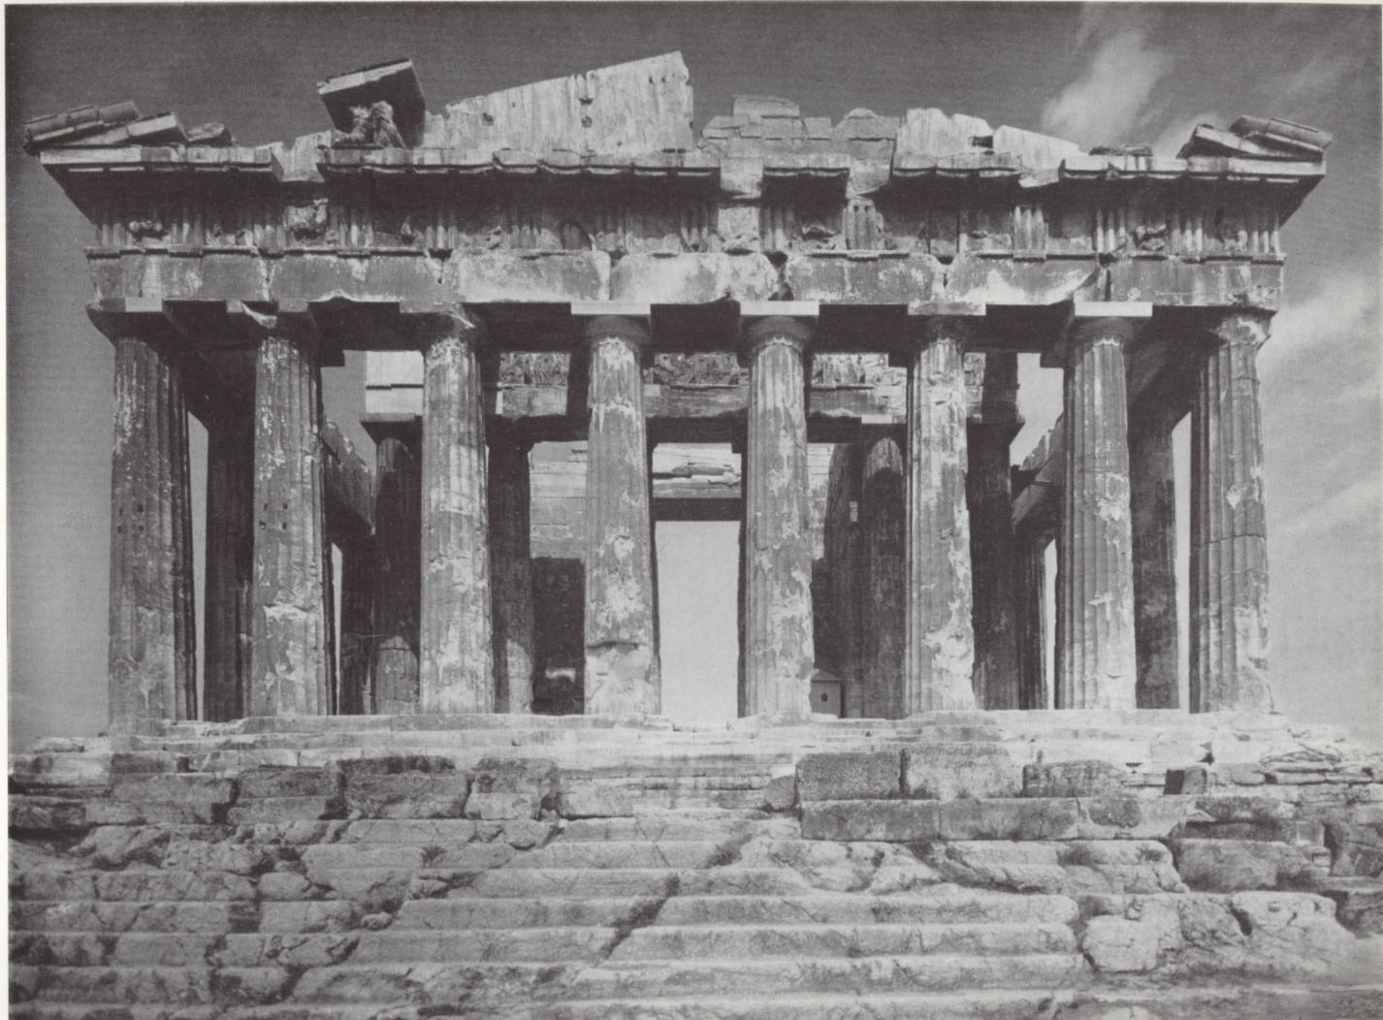
Partenone, facciata ovest

Slide 3
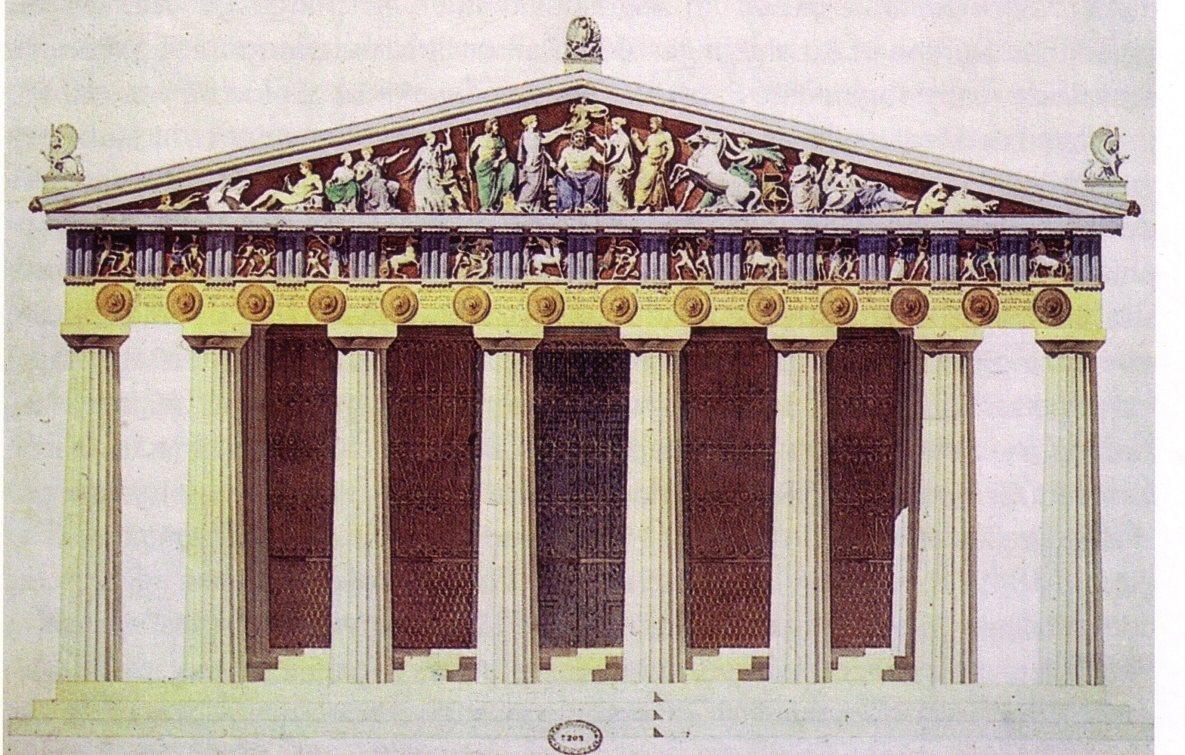
Partenone, facciata Est

Slide 4
Ricostruzione Akropolis, Leo von Klenze (1846)

Slide 5
Ricostruzione moderna dell’Akropolis con processione delle Panatenee

Slide 6
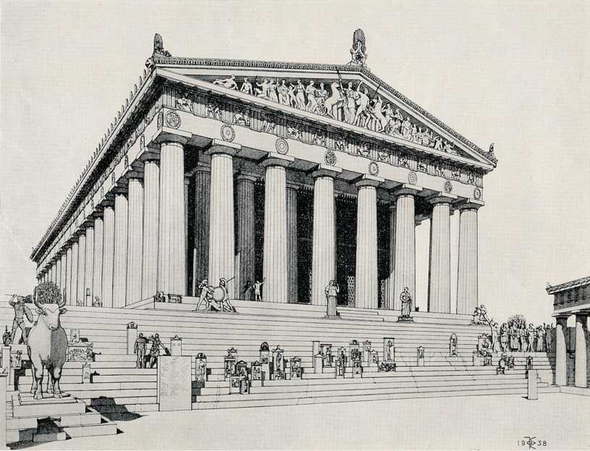
Partenone, disegno ricostruttivo con monumenti votivi

Slide 7
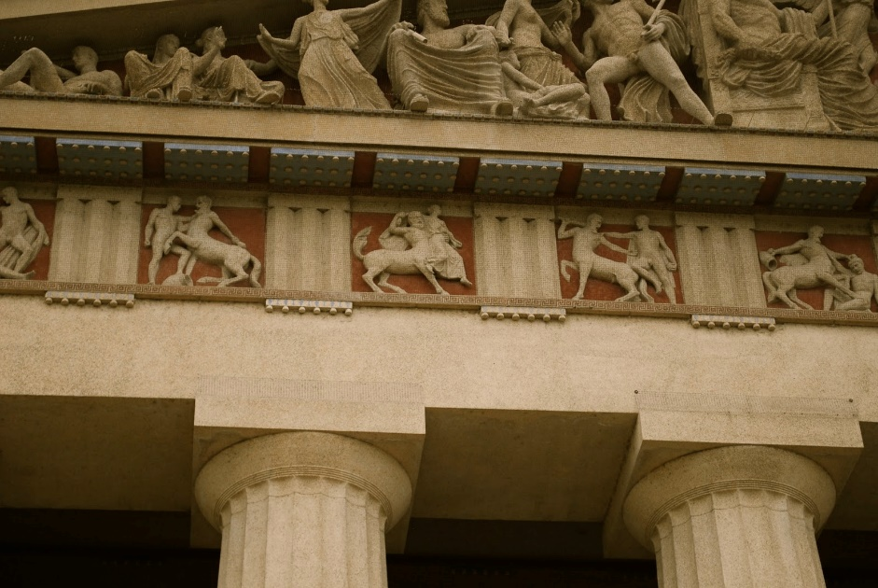
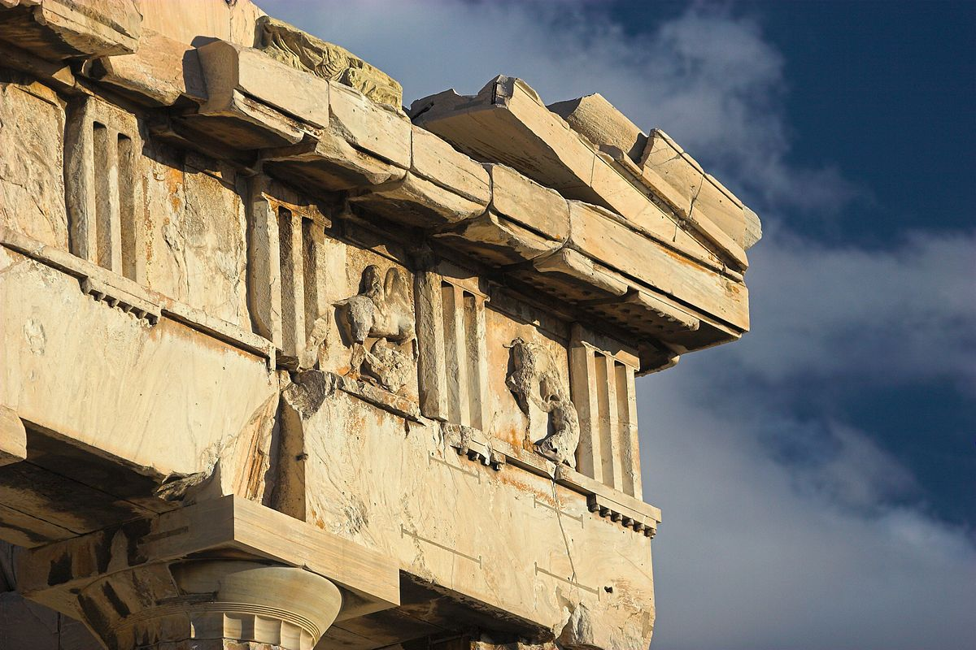
Partenone Decorazione architettonica materiale: marmo pentelico almeno due botteghe 92 Metope datate tra 447-440 Est: gigantomachia Ovest: amazzonomachia Nord: Iliupersis (rimaste solo 5) Sud: centauromachia (meglio conservato)

